Slide 1

Что узнали. Чему научились.
Подготовила учитель начальных классов
Салякаева Галия Рустямовна

Slide 2
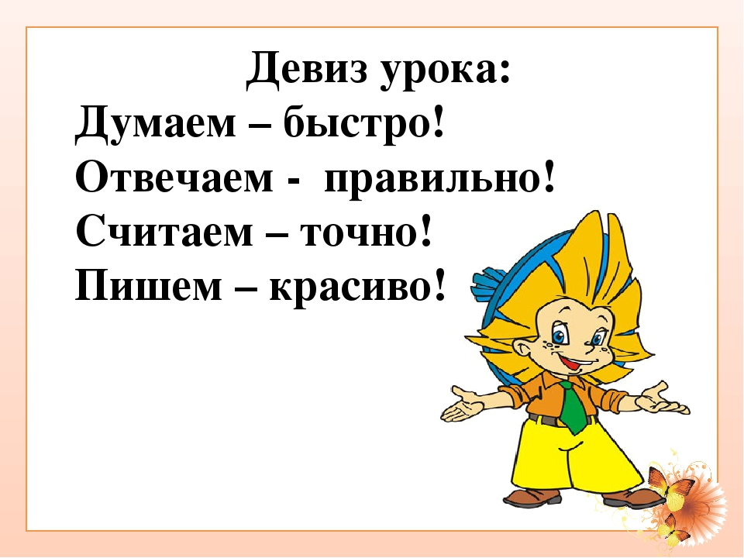

Slide 3


Slide 4

Работа по учебнику

Slide 5


Slide 6
Задача стр.54 № 18

Slide 7
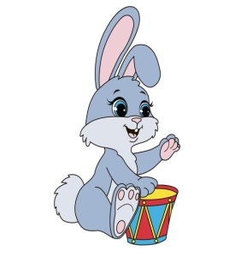
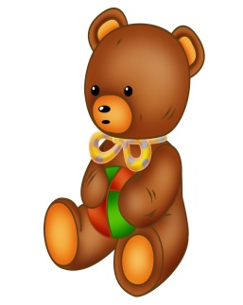
Линия-10 (т.)
Клетка -4 (т.)
Решение
10+4=14(т.)
Ответ :14 (т.) всего
Линия-10 (т.)
Клетка -4 (т.)
Решение
10-4=6 (т.)
Ответ :6 (т.) всего

Slide 8
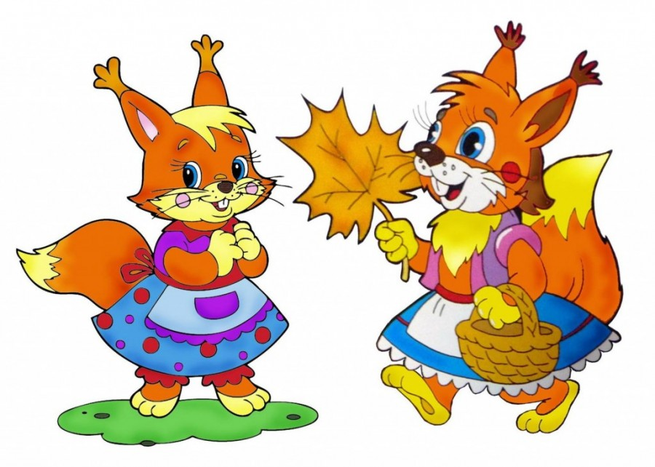

Slide 9
С.52 № 4

Slide 10
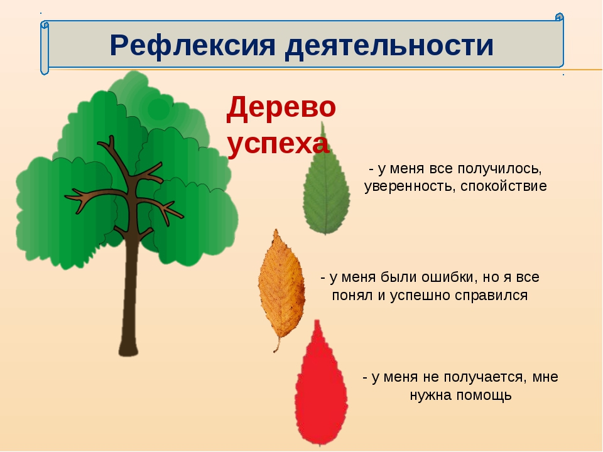

Slide 11

С.54 №18
Задание для мальчиков
С.55 № 23
Задание для девочек

